Slide 1
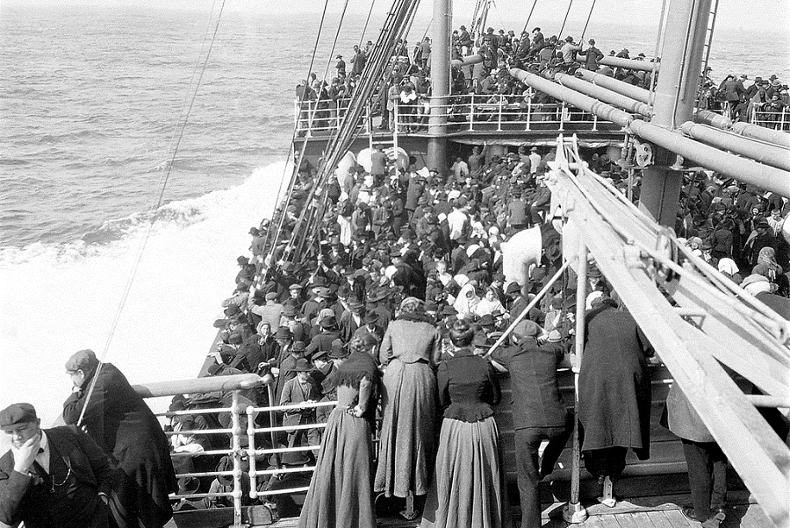
L' EMIGRAZIONE DEGLI ITALIANI IN AMERICA

Slide 2
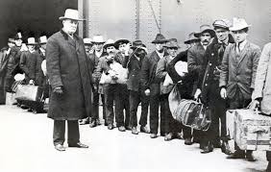
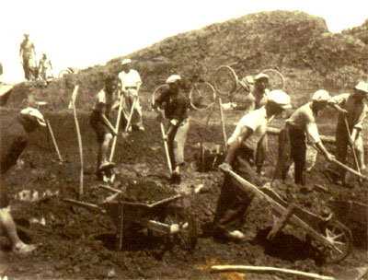
I MOVIMENTI DELLA POPOLAZIONE
Fra il 1840 e il 1914 circa 60.000.000 di europei emigrarono per cercare fortuna nelle Americhe.
Emigrarono per gli elevati ritmi di crescita demografica dell' Europa che determinarono una sovrabbondanza di popolazione .La crisi agraria negli anni 70 mandò in miseria milioni di contadini che emigrarono dalle aree piu povere dell'Europa Meridionale e Orientale.

Slide 3
L'EMIGRAZIONE IN GERMANIA,SVIZZERA E AUSTRIA
L'Italia è stata interessata dal fenomeno dell'emigrazione soprattutto nei secoli XIX e XX.Il fenomeno ha riguardato il Piemonte, il Veneto e il Friuli.Tra il 1860 e il 1885 sono state registrate più di 10 milioni di partenze dall'Italia.Si trattò di un esodo che toccò tutte le regioni italiane con tre regioni che fornirono da sole più del 47% dell'intero contingente migratorio: il Veneto (17,9%), il Friuli-Venezia Giulia (16,1%) ed il Piemonte (13,5%).

Slide 4
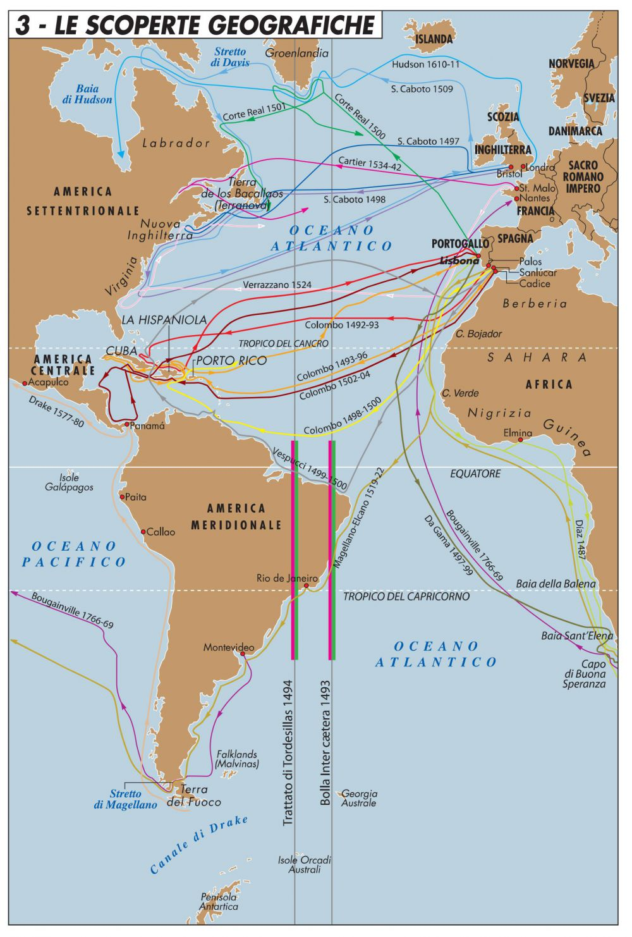
SEMPRE PIU' GENTE VA A VIVERE IN CITTA'
Dal 1840 al 1914 gli Irlandesi e Britanici emigrarono verso l'europa sud-occidentale.Gli Spagnoli, Portoghesi e Italiani attraversavano l'Oceano Atlantico. Slavi e Ebrei sfugivano dalle perseguzioni a cui erano sottoposti nell'Europa orientale che colpivano le minoranze religiose .

Slide 5
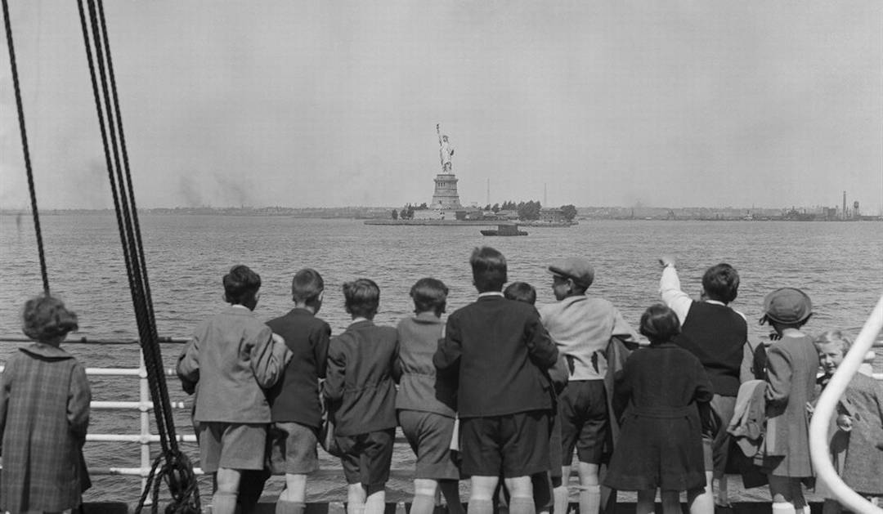
L'ARRIVO IN AMERICA
Dal 1840 al 1914 gli Irlandesi e Britanici emigrarono verso l'Europa sud-occidentale.Gli Spagnoli, Portoghesi e Italiani attraversarono l'Oceano Atlantico. Slavi e Ebrei sfugivano dalle perseguzioni a cui erano sottoposti nel Europa orientale, che colpivano le minoranze linguistiche religiose.

Slide 6
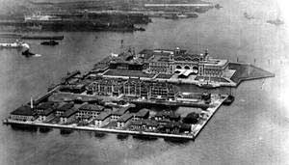
SEMPRE PIU' GENTE VA A VIVERE IN CITTA'
Gli emigranti dopo un duro viaggio arrivarono a Ellis Island, un isolotto fuori dal porto di New York.La crescita della popolazione europea provoco un altro spostamento di popolazione:
molte più persone partirono dalle campagne per andare a vivere in centri urbani, dov'erano presenti fabriche,che offrivano più possibilità di lavoro.

Slide 7
ELLIS ISLAND, LA ''PORTA'' DEL NUOVO MONDO
Ellis Island è un isolotto alla foce del fiume Hudson nella baia di New York. Fino al 1924 è stata sede degli uffici dell'imigrazione dove aveniva il primo contato degli italiani con gli '' Stati Uniti''. Ellis Island era considerato dagli emigranti la '' porta'' del nuovo mondo cioè '' il sogno americano''

Slide 8
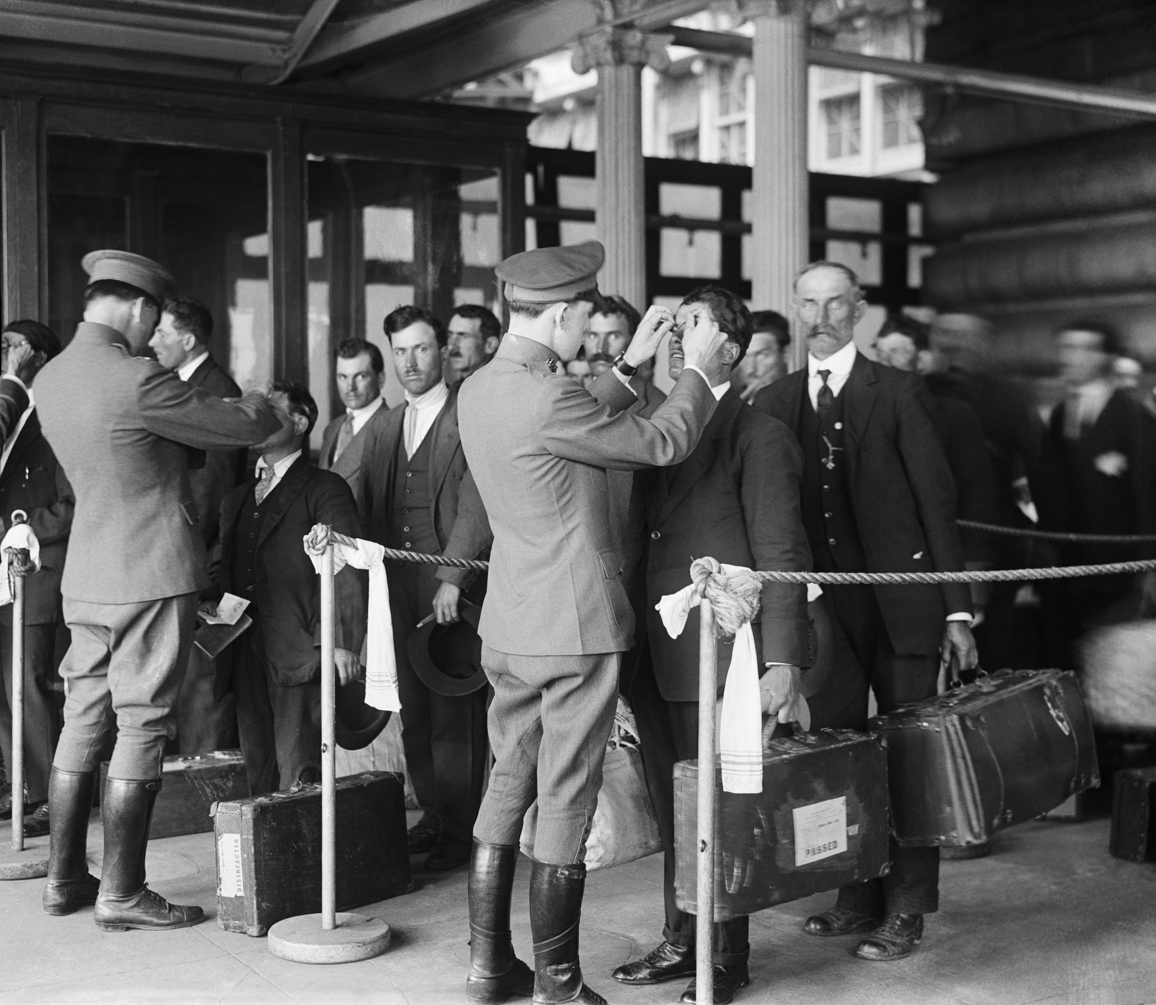
CHI E' DENTRO E CHI E' FUORI
Negli anni della ''grande emigrazione'' la maggior parte degli emigranti arrivo nel porto di New York.Là si decideva chi rimaneva e chi ritornava indietro.
Fra il 1892 e il 1925 vi sbarcarono 14 milioni di persone, e gli arrivi furono 20 milioni

Slide 9
IL LAVORO E' STATO SVOLTO DA:
DE POLO ZELDA GHEORGHE URSACHI
CRISTIAN RIAMI ALESSIA FERIAN

